Slide 1
专题训练课期末报告
计 14 郑友捷
2023 年 11 月 22 日

Slide 2
目录
回顾：Starry 的 Unikernel 兼容
Syscall 层的划分
从源代码到内核的自动化启动

Slide 3
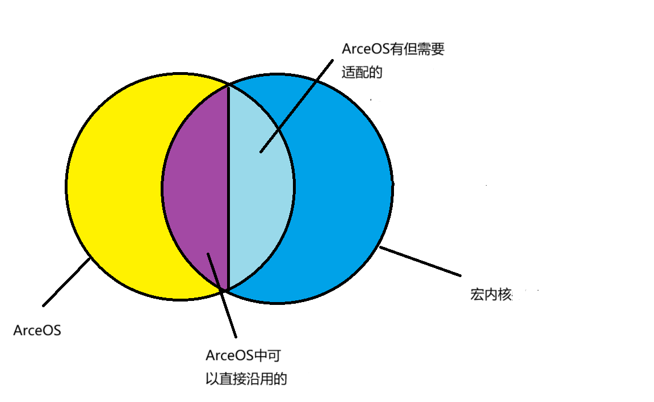
回顾：Starry 的 Unikernel 兼容
模块划分
根据 宏内核是否需要 和 ArceOS 是否拥有 两个标准进行划分：
ArceOS中可直接沿用：log、driver以及一系列解耦的crate
ArceOS中需要适配：任务调度、特权级转化等
ArceOS中需要添加：地址空间、进程、信号、文件系统、用户库

Slide 4
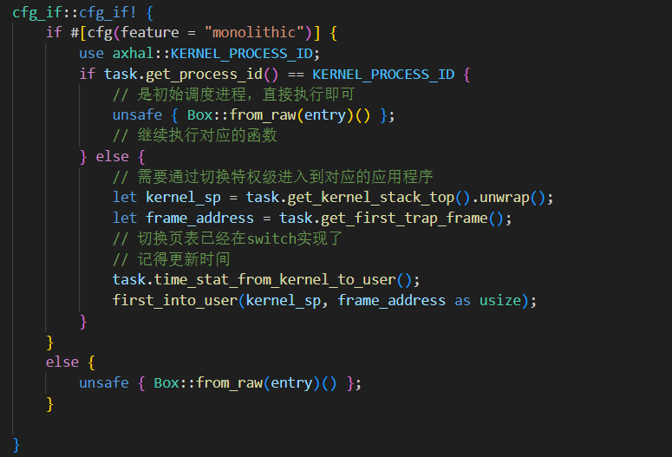
回顾：Starry 的 Unikernel 兼容
使用 feature 划分宏内核和 Unikernel 所需要的内容
为结构体添加成员域或者额外处理语句
选择不同的分支执行流

Slide 5
回顾：Starry 的 Unikernel 兼容
自选架构启动
以 C 语言为例，我们希望通过代码链接到不同的库来启动不同架构的内容。
Unikernel：晏巨广学长致力 ArceOS 的 musl-libc 支持，将 C 代码链接到 axlibc 上之后，应用程序可以直接调用 Unikernel 接口。
宏内核：应用程序和用户库编译为 ELF 文件之后加载到文件镜像，通过汇编指令跳转到 axhal 层，由内核转发到 syscall 层来处理。
由于额外实现一个与 ArceOS 接口解耦、用于和用户程序进行编译的库没有太大意义，所以我采用了用户程序直接和本地自带的 libc 用户库编译的方式。

Slide 6
Syscall 层的划分
背景：原有的 syscall 层包含了内核的几乎所有可选功能，当选用宏内核启动的时候需要对所有可选功能进行实现，这会导致编译与启动均消耗较多时间
计划：根据指定运行的应用程序选择对应的可选功能启动，即定制化内核
实现方式：根据应用程序运行所用到的 syscall 功能来决定启动哪些功能。

Slide 7
Syscall 层的划分
为了实现这个功能，需要对 syscall 层模块做进一步的模块化。
短期目标是按照所需要的syscall所属的模块，来批量提供这个模块中的所有syscall（如只要求open，可能会同时提供同类的open、write、close）。
未来若有能力，还会继续细化到单个syscall。

Slide 8
Syscall 层的划分
当前 syscall 层的结构
模块名称 | 功能
syscall_utils | 提供一些通用的接口与系统调用用到的结构体定义
syscall_task | 任务模块，包括进程管理、调度、互斥资源管理等
syscall_mem | 内存管理模块，包括动态分配堆内存、修改页面权限等操作
syscall_net | 网络控制模块，提供 socket 等网络相关结构的支持
syscall_fs | 文件系统对外封装，包括打开、关闭、读写文件等Linux相关语义支持
syscall_entry | 系统调用入口，通过不同的 feature 启动不同的模块

Slide 9
Syscall 层的划分
启动方式：通过选用不同的feature启动，可以通过修改 cargo.toml 或者编译指令来选择加入哪些 syscall 模块。
每一个 syscall 模块下面还有各自的可选功能，比如 syscall_task 模块还带有信号、futex等可选功能。

Slide 10
从源代码到内核的自动化启动
背景：在完成了 syscall 层的模块化之后，仍然需要通过手动修改 cargo.toml 或者编译指令的方式来进行可选启动，思考是否存在根据给定的应用程序的代码自动启动的方式。
实现方式：通过工具分析应用程序可能用到的 syscall

Slide 11

从源代码到内核的自动化启动
问题：
1. 若使用静态分析工具，则对于手动调用 syscall 的情况，如果直接使用无条件跳转等指令来进行 syscall，则无法通过静态分析，而需要依赖执行流才能知道当前调用的 syscall id 是什么，如下列指令：
2. 若使用动态分析工具，面对交互式程序又无法自动到达程序的每一个可达点，所以可能漏过系统调用。

Slide 12
从源代码到内核的自动化启动
最后选择静态分析，因为前面提到的那种调用方式其实在编译器是很少会这么写的。
选择静态分析工具，通过 rust-objdump 来获取二进制文件的汇编代码，并按照执行顺序（假设不发生跳转）来获取所有的 syscall id。
通过写一个 python 脚本将对应的 syscall id 转化为对应的 features 列表，并交给 makefile 处理，即可完成自动化启动。

Slide 13
从源代码到内核的自动化启动
执行如下指令：
make A=apps/c/helloworld STRUCT=Monolithic LOG=off run
即可完成定制化启动。
查看内核编译指令，确实是按照对应的 feature 启动了，并且没有加入额外的无关 feature。

Slide 14
总结
完成了 Starry 的架构兼容
利用 Unikernel 定制化的特点和 Starry 模块化的优势，实现了初步的编译期定制化宏内核机制
未来可以参考动态链接的思路，做到动态链接内核库，进一步提升灵活性

Slide 15
谢谢！
计 14 郑友捷

